Slide 1


Slide 2





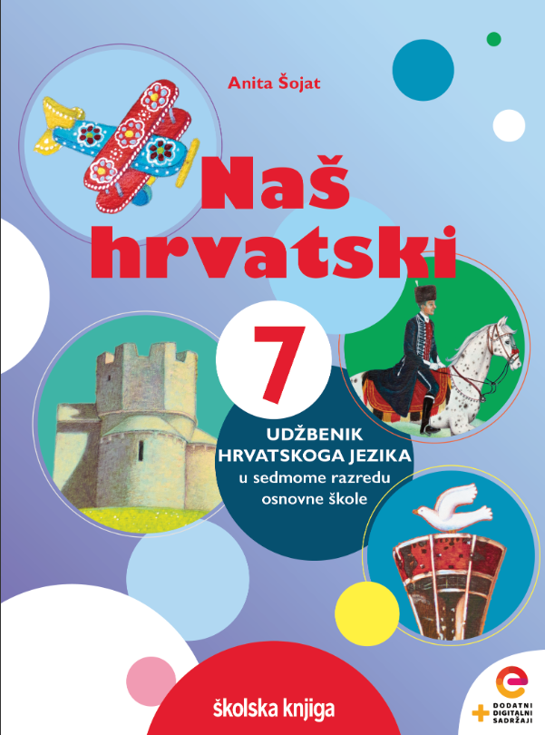



Povijest hrvatskoga jezika
(od 16. do 20. stoljeća)

Slide 3

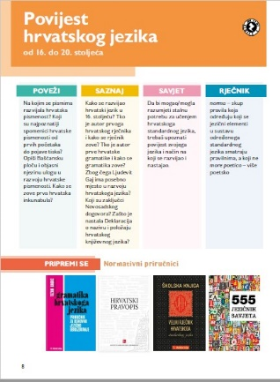



POVEŽI
Na kojim se pismima razvijala hrvatska pismenost? Koji su najpoznatiji spomenici hrvatske pismenosti od prvih početaka do pojave tiska?

Slide 4



Normativni jezični priručnici
PRIPREMI SE
Promotri normativne priručnike. Jesi li se već služio/služila kojima među njima? Koja je njihova uloga u hrvatskome standardnom jeziku?
gramatika
pravopis
rječnik

Slide 5
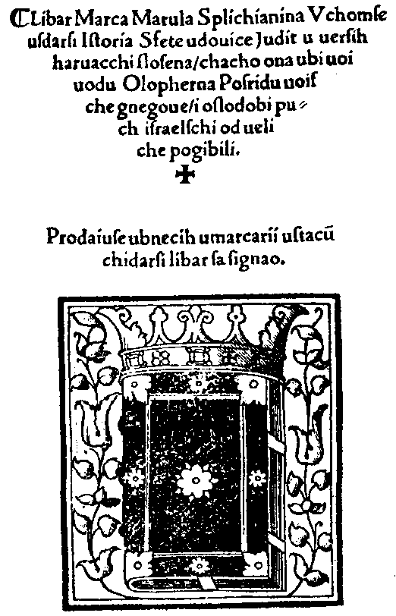
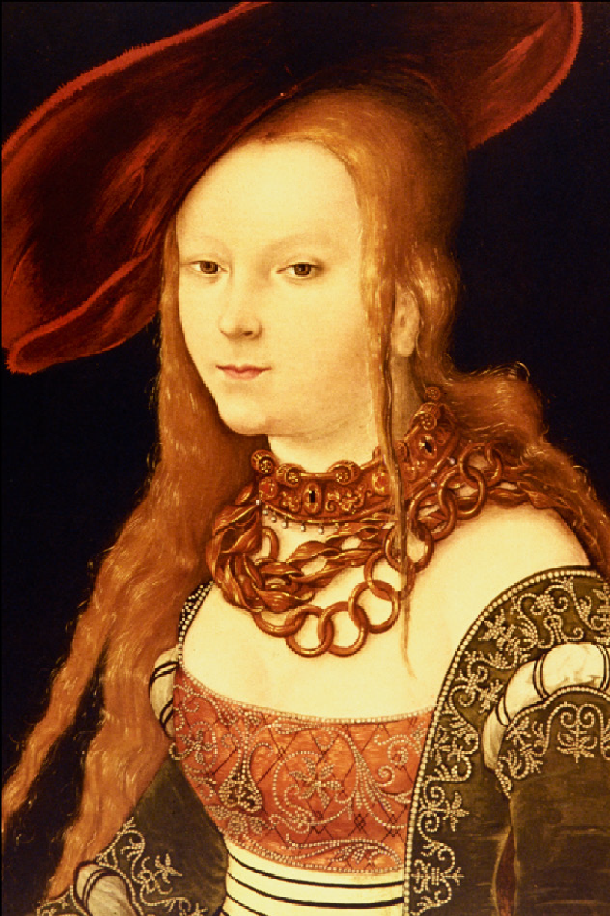
Tko je najistaknutiji predstavnik u hrvatskoj književnosti 16. stoljeća? Koga nazivamo ocem hrvatske književnosti?
NAUČI
HRVATSKI JEZIK u 16. stoljeću
Marko Marulić, otac hrvatske književnosti, svoje je najvažnije djelo Juditu napisao 1501. godine na hrvatskome jeziku.
- prvo izdanje Judite, 1521., Mletci
Lucas Cranach st.: Judita (oko 1530.)

Slide 6
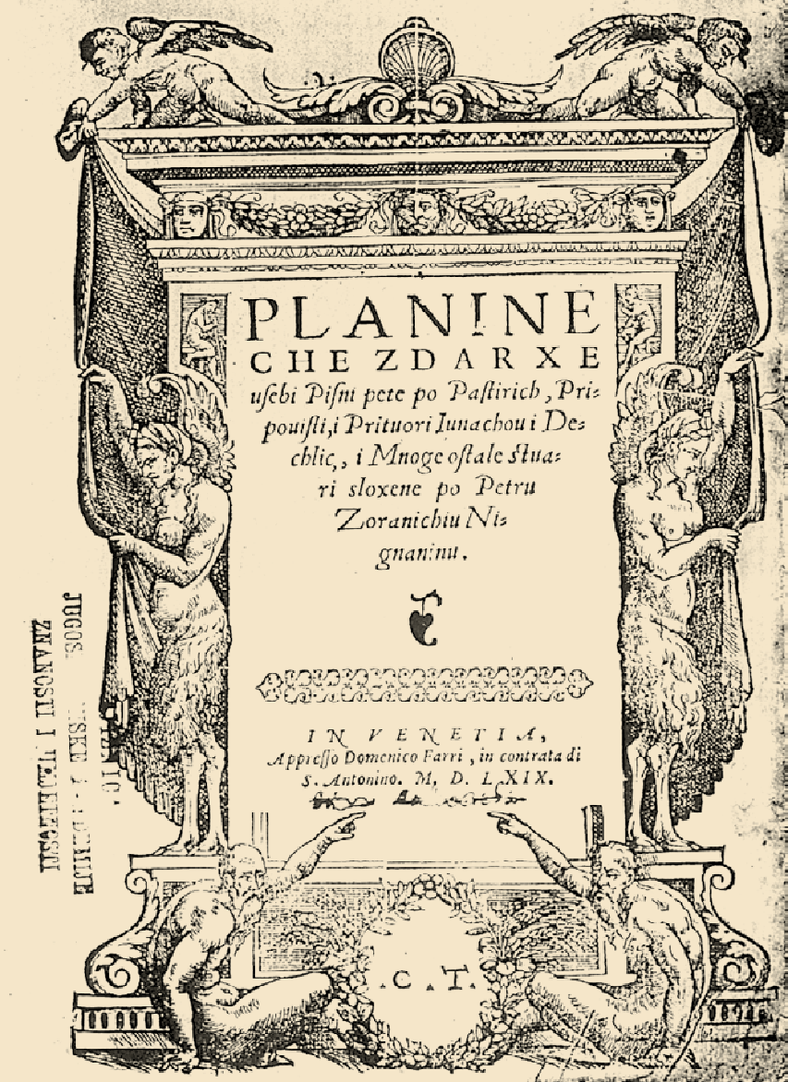

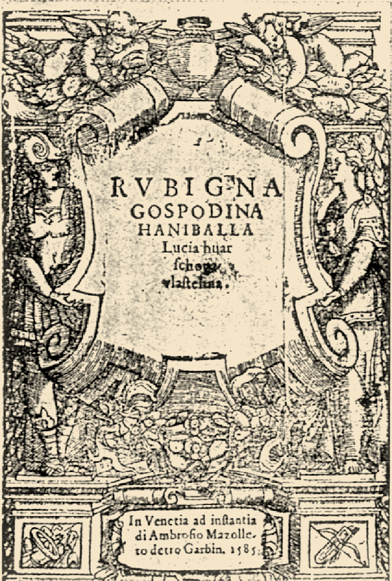
Promotri ostale istaknute pisce i djela hrvatske književnosti 16. stoljeća.
NAUČI
PRVA DRAMA I ROMAN - 16. stoljeće
komediograf
Marin Držić,
Dundo Maroje
Hanibal Lucić, Robinja
prva svjetovna drama
Petar Zoranić, Planine
prvi hrvatski roman

Slide 7
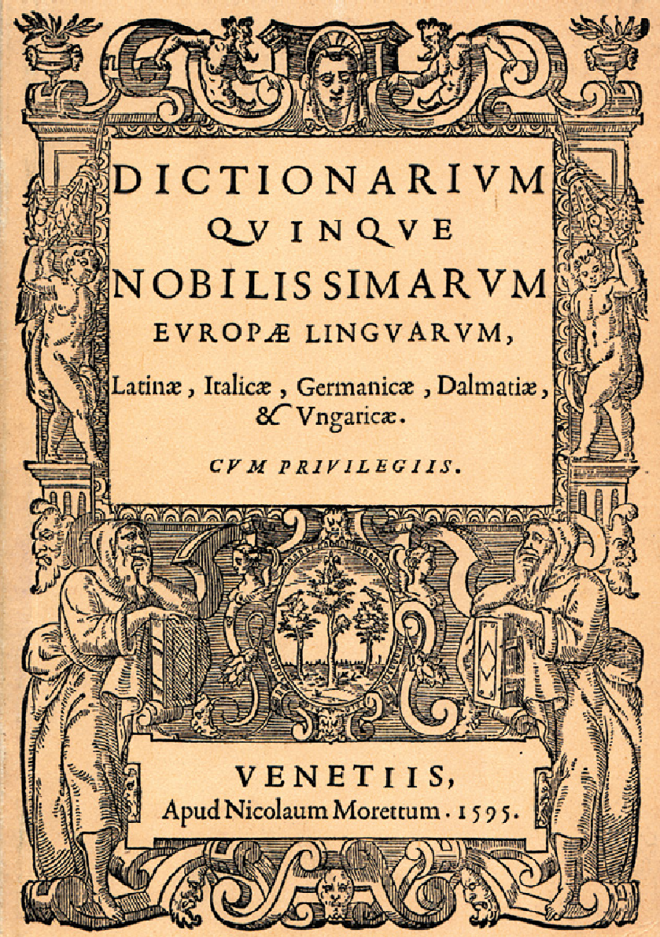
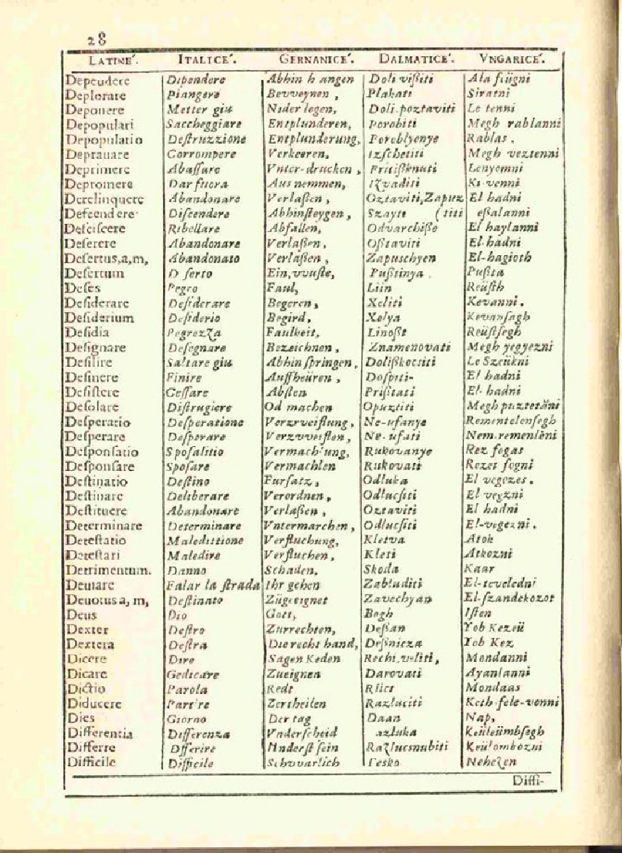
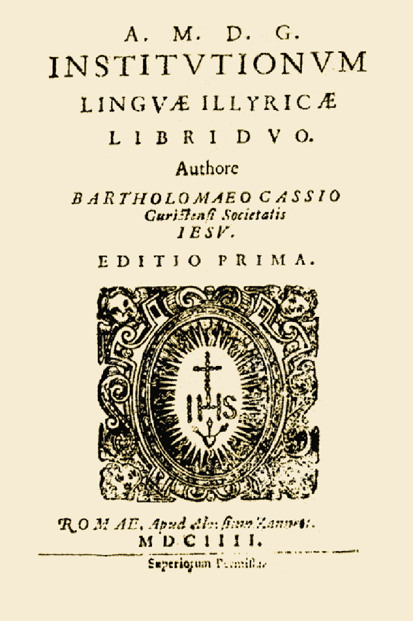
Zašto se javlja potreba za stvaranjem gramatike i rječnika? Tko su autori prve gramatike i rječnika?
NAUČI
Bartol Kašić, Osnove ilirskoga jezika – 1604. (ilirski jezik = hrvatski jezik)
PRVI RJEČNIK I GRAMATIKA
Faust Vrančić, 1595.
- rječnik
Bartol Kašić, 1604. - gramatika
Faust Vrančić, Rječnik pet najuglednijih europskih jezika – 1595. (dalmatinski jezik = hrvatski jezik )

Slide 8
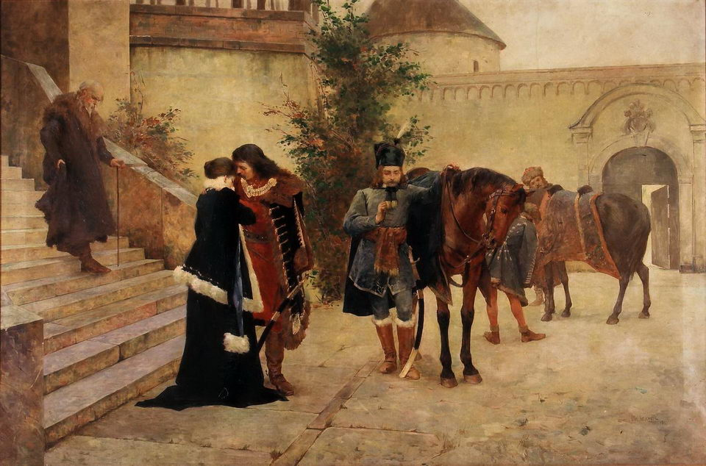
Zaključi zašto je Ozalj postao novo kulturno središte. Promotri početak pisma Petra Zrinskog i uoči jezične osobitosti.
NAUČI
OZALJSKI KRUG
Ozaljski književno-jezični krug (17. stoljeće), okupljen oko najvećih hrvatskih velikaških obitelji Zrinskih i Frankopana.
predstavnici:
Petar Zrinski, Katarina Zrinska, Fran Krsto Frankopan i Pavao Ritter Vitezović.
„Moje drago serce!
Nemoj se žalostiti sverhu ovoga moga pisma, niti burkati…”
iz pisma Petra Zrinskog

Slide 9
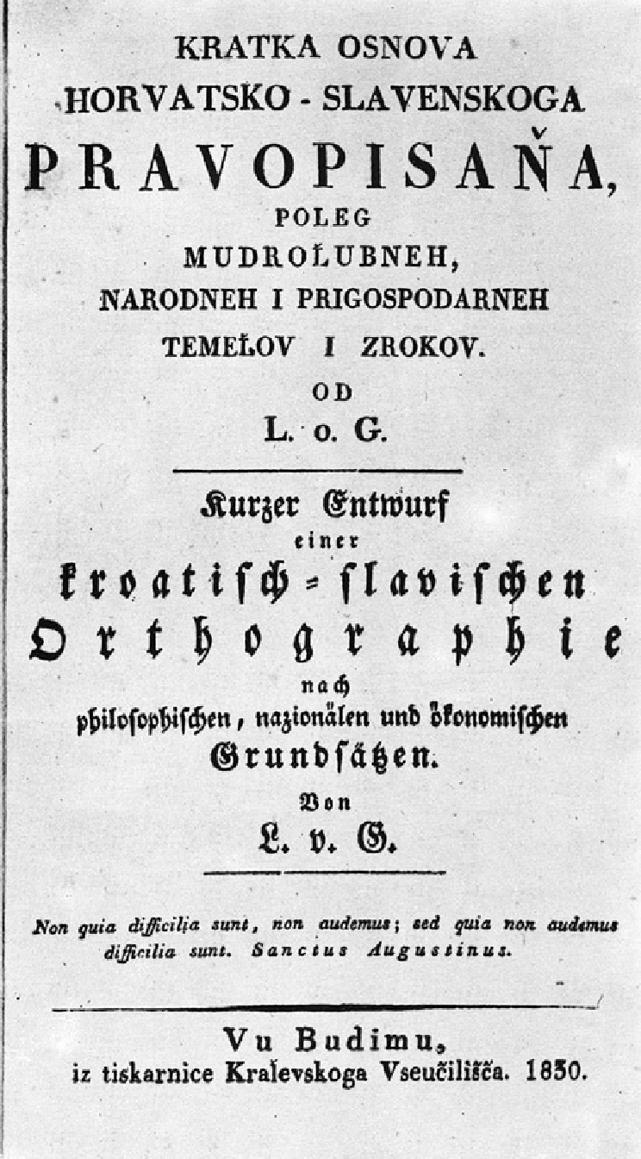
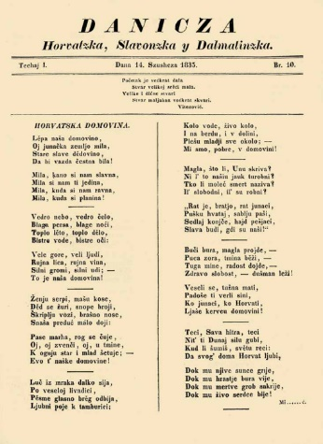
Prisjeti se iz povijesti o nastanku ilirskoga pokreta. Koja osoba se posebno istaknula?
LJUDEVIT GAJ
NAUČI
Kratka osnova horvatsko-slavenskoga pravopisanja, 1850.
- gajica – uređeni slovopis
Novine horvatske, slavonske i dalmatinske, 1835.
HRVATSKI NARODNI PREPOROD
- preporoditelji: Ljudevit Gaj, Antun Mihanović
ANTUN MIHANOVIĆ
Horvatska domovina, 1835.
( himna Republike Hrvatske)
Danicza, književni podistak Novina horvatskih

Slide 10
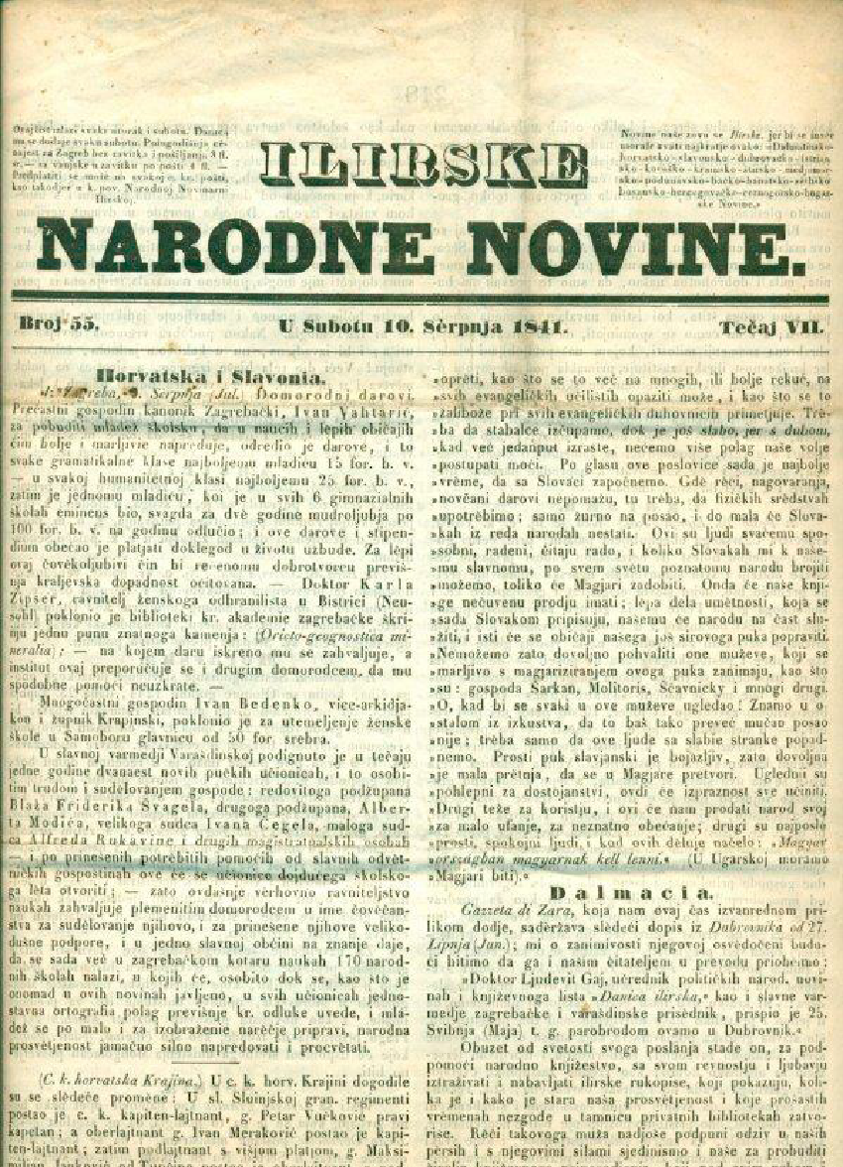
Koja su važna ostvarenja iliraca za hrvatski jezik u 19. stoljeću?
1836. godine novine dobivaju naziv Ilirske narodne novine i podlistak Danica ilirska
NAUČI
Za osnovicu je zajedničkoga jezika odabrano štokavsko narječje i (i)jekavski govor.
HRVATSKI JEZIK U 19. stoljeću
Hrvatski sabor 1847. godine hrvatski je jezik proglasio službenim.

Slide 11

Koji su zaključci Novosadskog dogovora pedesetih godina 20. stoljeća? Što se događa s hrvatskim jezikom?
Jezikoslovci Matice hrvatske i Matice srpske donose zaključke o ravnopravnosti jezika, pisma, izgovora.
NAUČI
NOVOSADSKI DOGOVOR
– 1954. godina
Izrađuju zajednički pravopis i rječnik.
U stvarnoj praksi hrvatski jezik je potisnut i nastupa teško razdoblje.

Slide 12
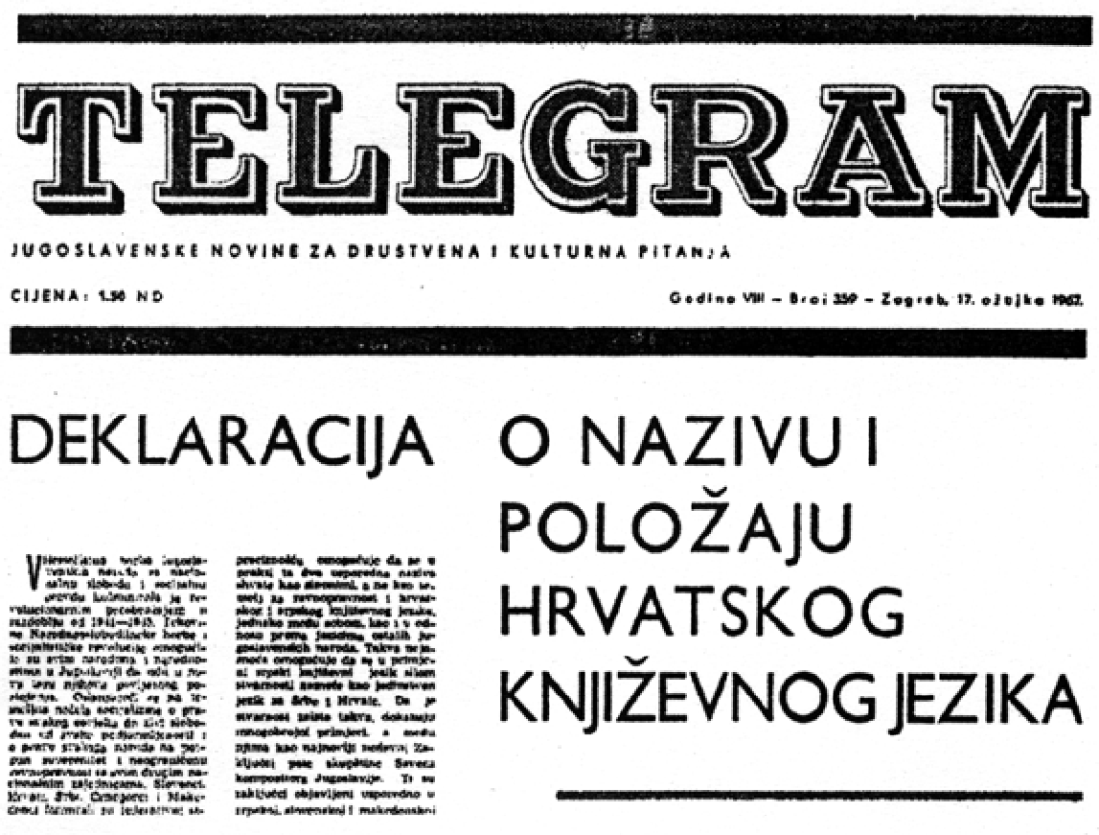
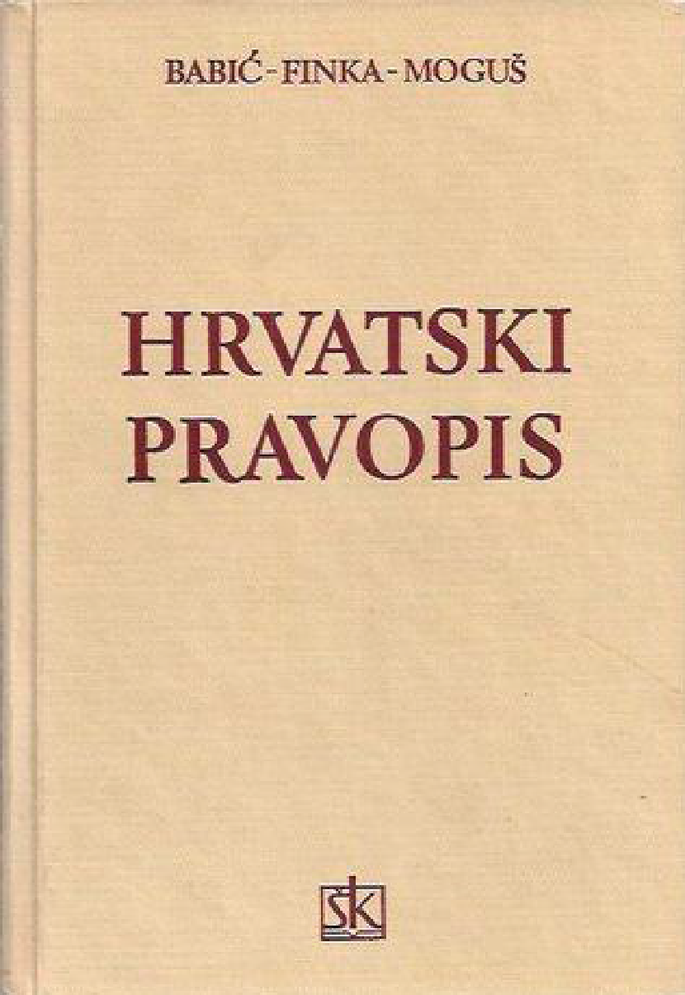
Kakav je položaj hrvatskoga jezika u 2. polovici 20. stoljeća? Što su zahtijevali potpisnici Deklaracije? Koja je vrijednost londonca?
Deklaracija o nazivu i položaju hrvatskog književnog jezika objavljena je u novinama Telegram 1967. godine.
NAUČI
HRVATSKI JEZIK U 20. stoljeću
Jezikoslovci Stjepan Babić, Božidar Finka i Milan Moguš objavljuju 1971. godine Hrvatski pravopis, popularno nazvan londonac.

Slide 13
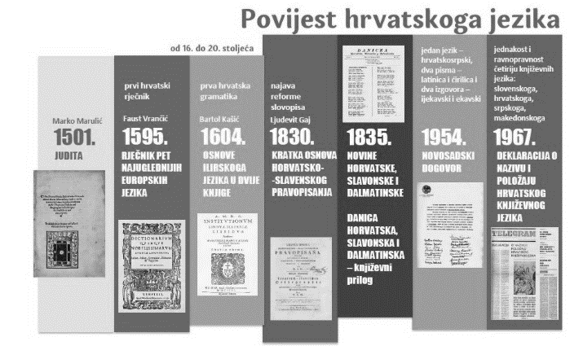
Promotri razvitak hrvatskoga jezika slijedeći najvažnija djela i događaje.
PONOVI
POVIJEST HRVATSKOGA JEZIKA
od 16. do 20. stoljeća

Slide 14


Hrvatski standardni jezik uređen je normativnim priručnicima. Pročitaj što u kojem možeš naći.
PRAVOPIS propisuje način na koji se grafički znakovi (slova, interpunkcija) upotrebljavaju za pisanje jezika.
NAUČI
GRAMATIKA propisuje temeljne zakonitosti funkcioniranja jezika.
NORMATIVNI PRIRUČNICI
gramatika
pravopis
rječnik
jezični savjetnik
RJEČNIK sadržava popis riječi, izraza i imena protumačenih opisnim značenjem.
JEZIČNI SAVJETNIK preporučuje koje su jezične jedinice u govoru i pismu pravilne, a koje ne.

Slide 15




Otac je hrvatske književnosti Marin Držić.
Judita je pisana hrvatskim jezikom.
UVJEŽBAVANJE
Petar Zoranić autor je prvog romana „Robinja”.
Pažljivo pročitaj tvrdnje i označi točno ili netočno .
Faust Vrančić autor je prvog rječnika.
Bartol Kašić hrvatski jezik naziva dalmatinski.
Gajica je naziv za uređeni slovopis nastao u 19. stoljeću.
Deklaracija o nazivu i položaju hrvatskoga jezika objavljena je 1967. godine.
Gramatika propisuje način na koji se grafički znakovi (slova, interpunkcija) upotrebljavaju za pisanje jezika.

Slide 17






Ponovi povijesne sadržaje ranijih razreda uz igrice.
Provjeri svoje znanje rješavajući kvizove i igre.
PONOVI
Pronađi i poslušaj zvučne zapise hrvatskih budnica.
Vrednuj svoje znanje rješavajući izlaznu karticu.
Ponovi svoje znanje proučavajući važne dokumente na platformi Europeana

